Slide 1



探索式数据分析
覃雄派

Slide 2
提纲
什么是探索式数据分析
探索式数据分析的目的
探索式数据分析的具体任务
单变量分析
双变量分析
多变量分析
降维
数据采样
探索式分析的“坑”
探索式数据分析

Slide 3
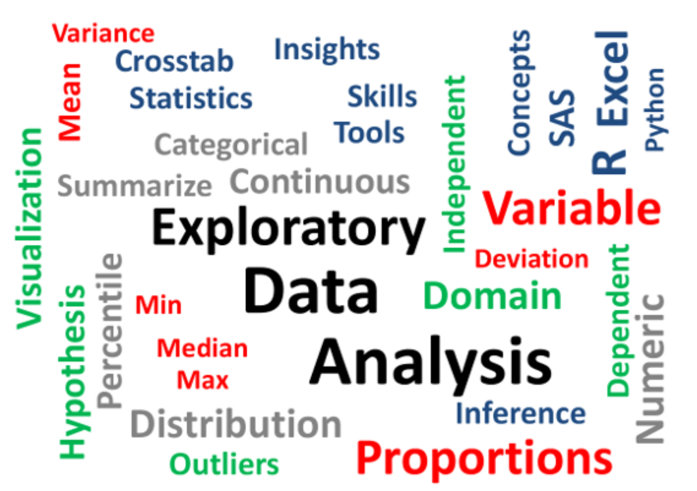
探索式数据分析
探索式数据分析

Slide 4
探索式数据分析
什么是探索式数据分析
Data Analysis is basically where you use statistics and probability to figure out trends in the data set
It helps you to sort out the “real” trends from the statistical noise
Exploratory Data Analysis (EDA) in Python is the first step in your data analysis process developed by “John Tukey” in the 1970s
In statistics, exploratory data analysis is an approach to analyzing data sets to summarize their main characteristics, often with visual methods

Slide 5

探索式数据分析
探索式数据分析 - Exploratory Data Analysis
不断探索数据，进行描述统计分析的过程
目标是发现数据中的模式，从而更好地理解数据
Exploratory data analysis is an attitude, a state of flexibility, a willingness to look for those things that we believe are not there, as well as those that we believe to be there
From John Turkey

Slide 6
探索式数据分析
什么是探索是数据分析
Exploratory data analysis means studying the data to its depth to extract actionable insight from it
It includes analyzing and summarizing massive datasets, often in the form of charts and graphs
Hence, it’s unarguably the most crucial step in a data science project, which is why it takes almost 70-80% of time spent in the whole project
The better you know your dataset, the better you can make use of it!

Slide 7
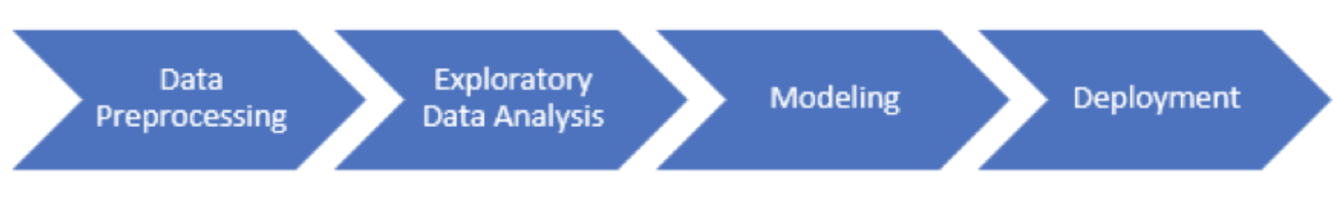
探索式数据分析
探索式数据分析
数据预处理
探索式分析
分析与
建模
结果呈现与
解读

Slide 8
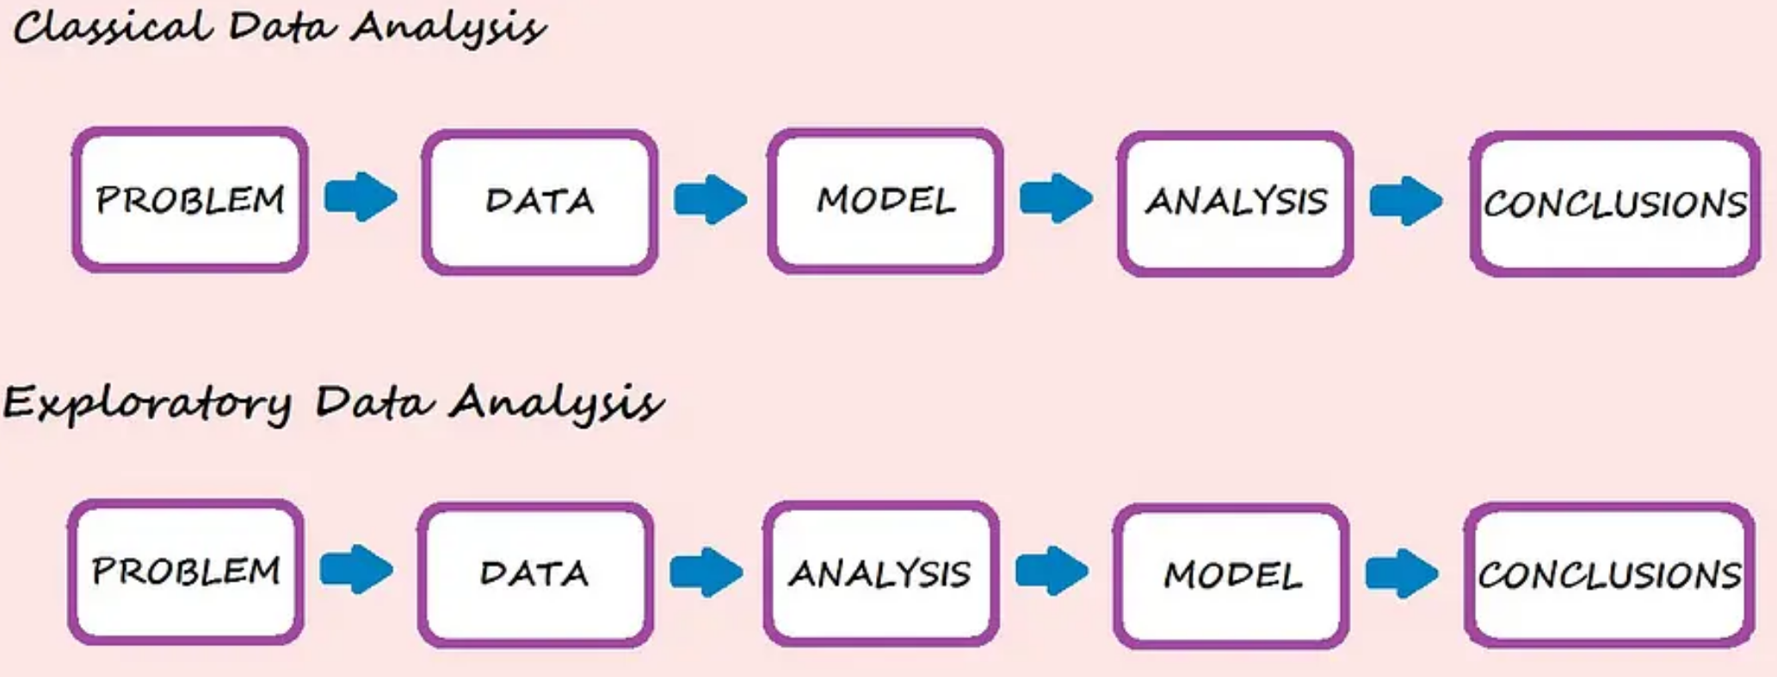
探索式数据分析
什么是探索式数据分析
The Need For Exploratory Data Analysis
Exploratory Data Analysis is a crucial step before you jump to machine learning or modeling of your data, By doing this you can get to know
whether the selected features are good enough to model
are all the features required
are there any correlations
based on which we can either go back to the Data Pre-processing step or move on to modeling

Slide 9

探索式数据分析

Slide 10
探索式数据分析
探索式数据分析：目的(primary purpose of EDA )
Discover Patterns, maximizing insight into the underlying structure of the data set
Pinpointing the important variables and factors
Identifying outliers and anomalies
Verifying assumptions and achieving confident conclusions
Uncovering simple efficient models with great explanatory power
i.e. models which can explain the data with minimum parameters

Slide 11
探索式数据分析

Slide 12
探索式数据分析
可视化Visualization技术
探索式数据分析：做些什么工作
装载数据
描述性分析Description analysis
Univariate analysis: considering one variable at a time, learning each variable's distribution and summary statistics
清洗数据Cleaning data（必要的时候）
双变量分析Pair exploration
identify relationships between pairs of variables using two-dimensional graphs
多变量分析Multivariate analysis
the relationships between larger groups of variables can be analyzed to investigate and identify more complex relationships
假设检验Hypothesis testing and estimation
The assumptions made regarding the data set can be tested and estimations are made regarding the variability of variables.
数据编码和转换Transform data to the required format （必要的时候）
降维Dimensional reduction
主要用于分析结果展现
也用于探索式数据分析

Slide 13
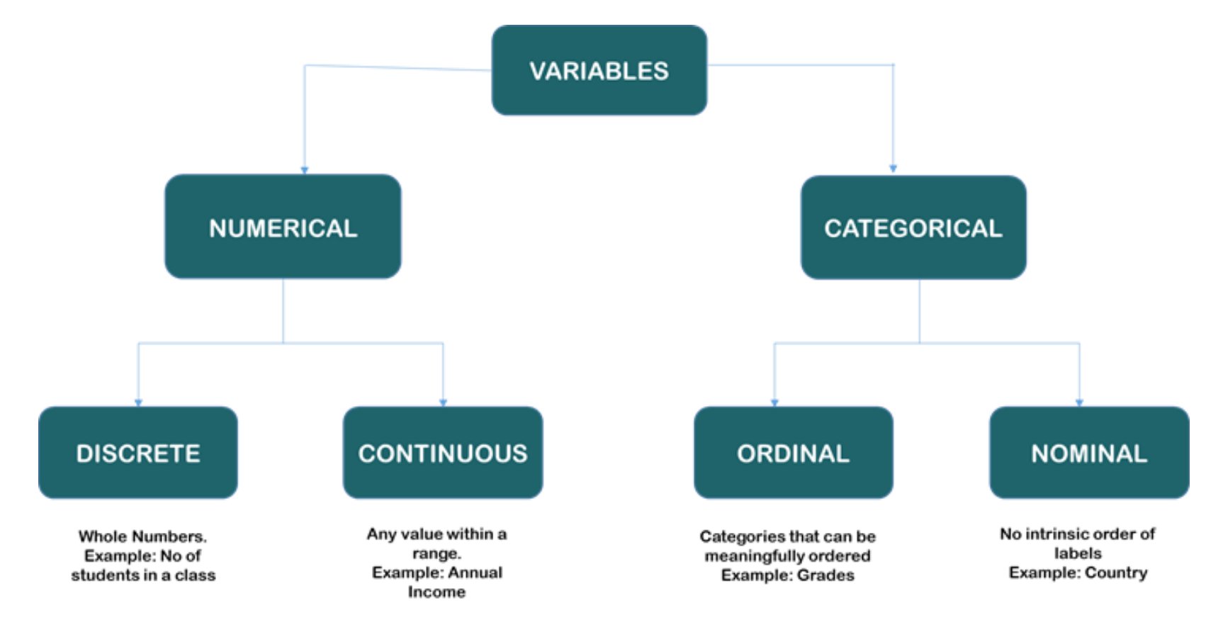
探索式数据分析
变量类型
.ID、姓名、电话等，和记录行数相当
.国家
.地区
.邮编
.性别
.型号
.班级人数
.所属区间(Intervals)，区间可以编号，每个区间是一个数据值的范围
.销售额
.薪水
.身高
.年龄
.百分比(ratio)
.高中、大专、大学、研究生、博士
.优、良、中、及格、不及格
.分数的A、B、C

Slide 14
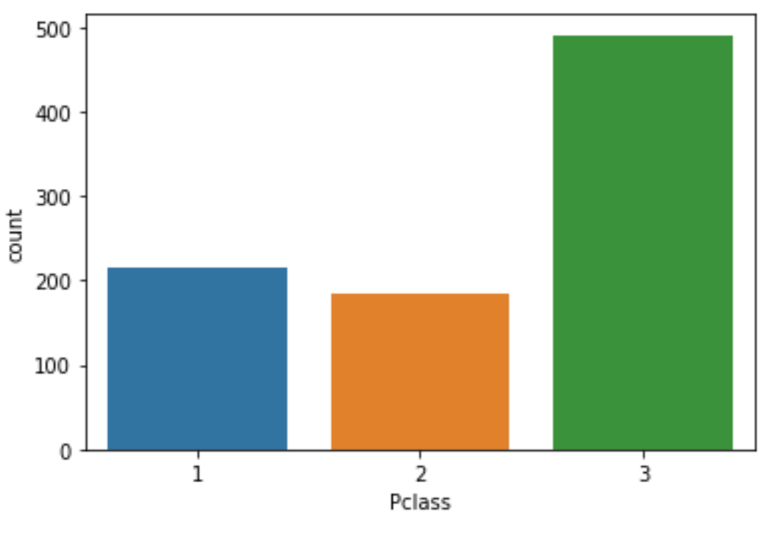
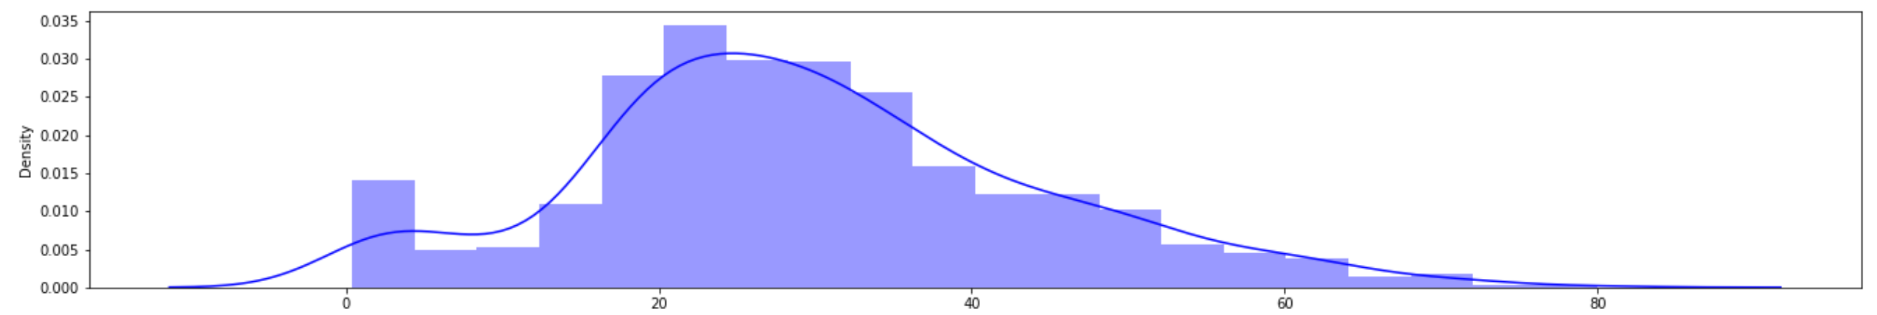
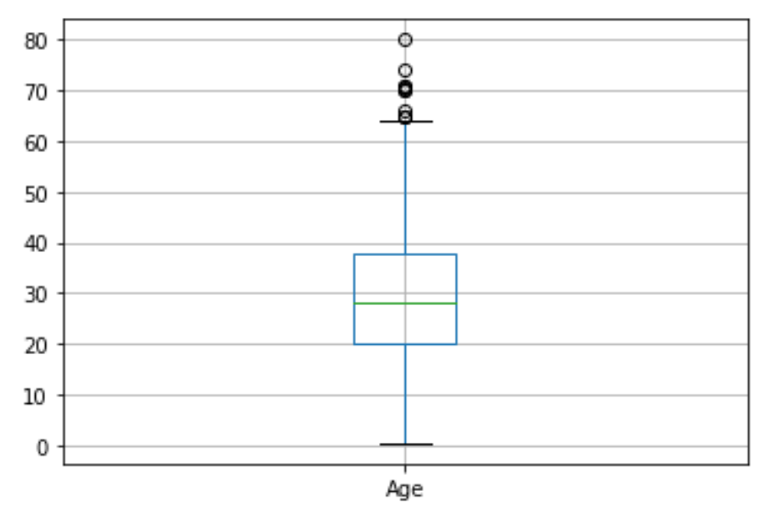
探索式数据分析
探索式数据分析：做些什么工作
Univariate Analysis：数据的描述性分析
类别型变量
count/distinct value count/ distinct values/top values and frequency
histogram直方图
数值型变量
count/ max/min/mean/median/各个4分位点
Line chart线条图
density分布图(Central Tendency / Dispersion )
box plot箱线图

Slide 15
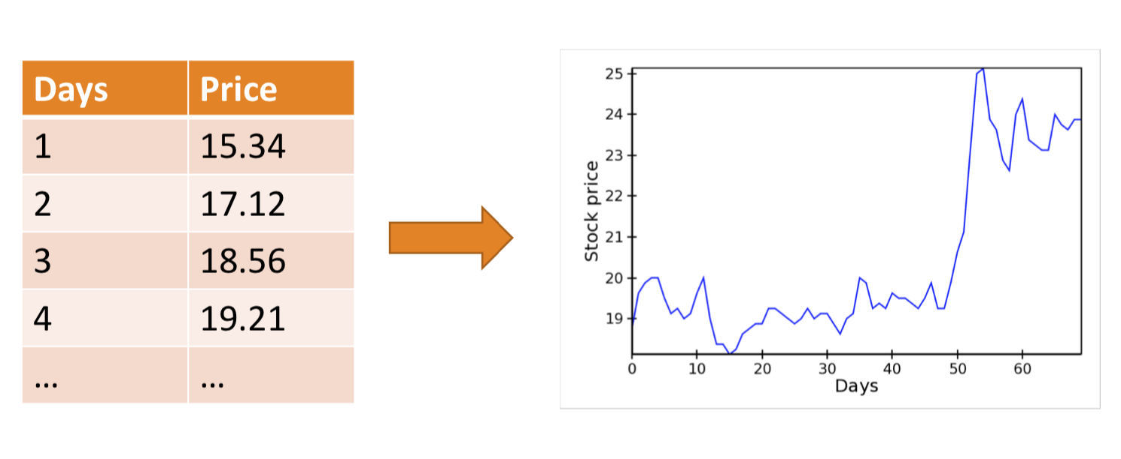
探索式数据分析
线条图
一个变量：数值型
看趋势

Slide 16
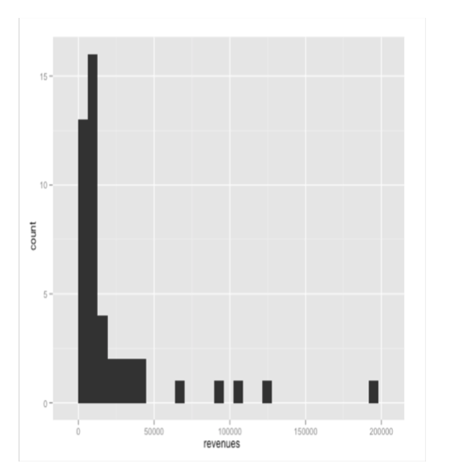
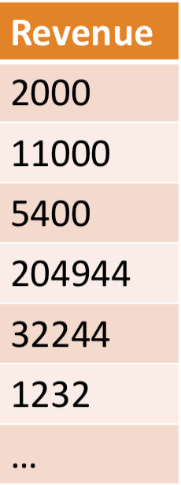
探索式数据分析
直方图（Histogram）
直方图表示了数据在各组的频数分布情况
🔔
在绘制40个企业营收的直方图时，这些企业的营收落在了4个桶中。如果第一、二、三组的频数分别是5、8、15，则第四组的频数是多少？
12
40
15
Count
Revenue

Slide 17
探索式数据分析
直方图（Histogram）
直方图表示了数据在各组的频数分布情况
🔔
在绘制40个企业营收的直方图时，这些企业的营收落在了4个桶中。如果第一、二、三组的频数分别是5、8、15，则第四组的频数是多少？
12
40
15
Count
Revenue

Slide 18
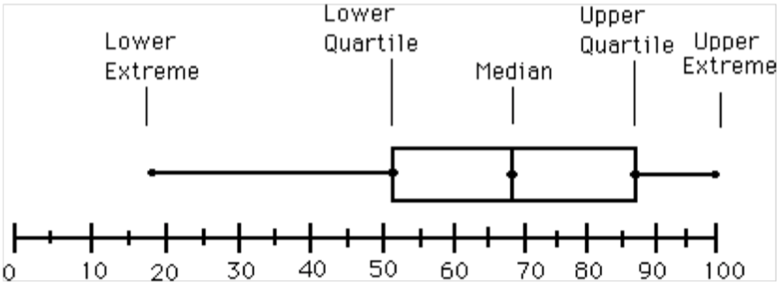
探索式数据分析
箱线图：通过图形的方式表示数据的
Min, 25% Quartile, Median, 75% Quartile, Max

Slide 19
探索式数据分析
箱线图
Find the median, lower quartile and upper quartile of the following numbers.
The median divides the data into a lower half and an upper half
The lower quartile is the middle value of the lower half
The upper quartile is the middle value of the upper half
请给出右侧一组数据的lower quartile
A. 22
B. 12
🔔
12, 5, 22, 30, 7, 36, 14, 42, 15, 53, 25

Slide 20
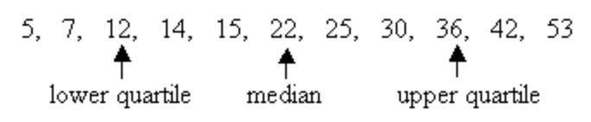
探索式数据分析
箱线图
Find the median, lower quartile and upper quartile of the following numbers.
The median divides the data into a lower half and an upper half
The lower quartile is the middle value of the lower half
The upper quartile is the middle value of the upper half
请给出右侧一组数据的lower quartile
A. 22
B. 12
🔔
12, 5, 22, 30, 7, 36, 14, 42, 15, 53, 25

Slide 21
探索式数据分析
探索式数据分析：做些什么工作
Bivariate analysis
refers to studying the relationship between any two variables in the dataset
Understanding relationships and new insights through plots
between any two predictor variables or with the target variable
if strong relationships exist among predictor, the relationship could cause problems during the model development
Some of the techniques
Scatter Plots
Regression Analysis
Correlation Coefficients: heat map

Slide 22
探索式数据分析
数据冗余
属性上的相关性会导致一些属性间存在冗余信息
皮尔森相关系数

Slide 23
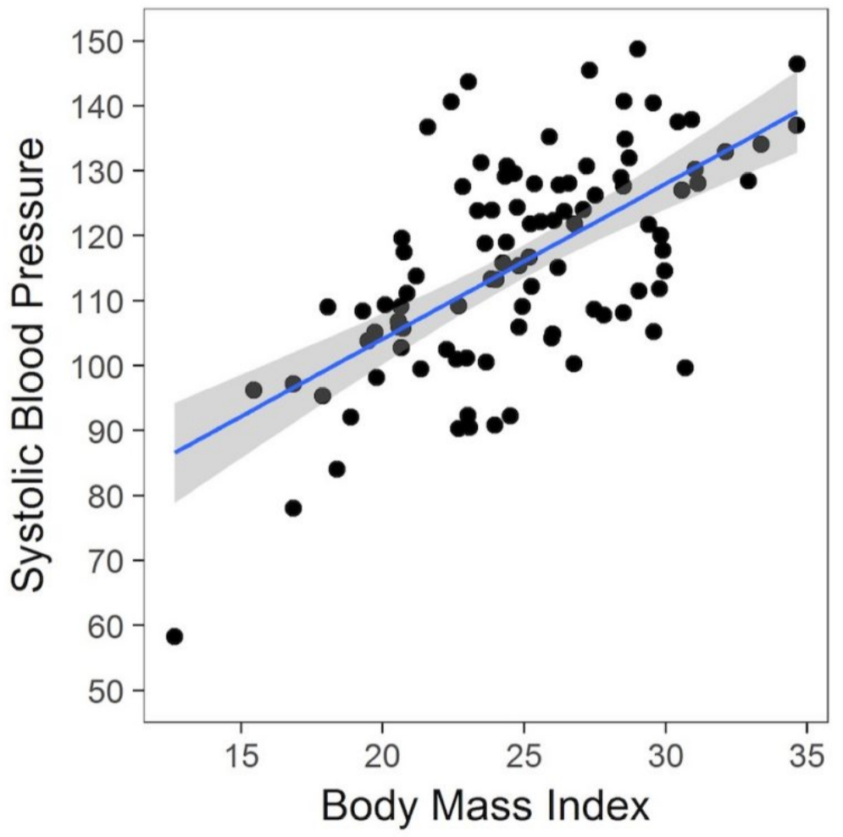
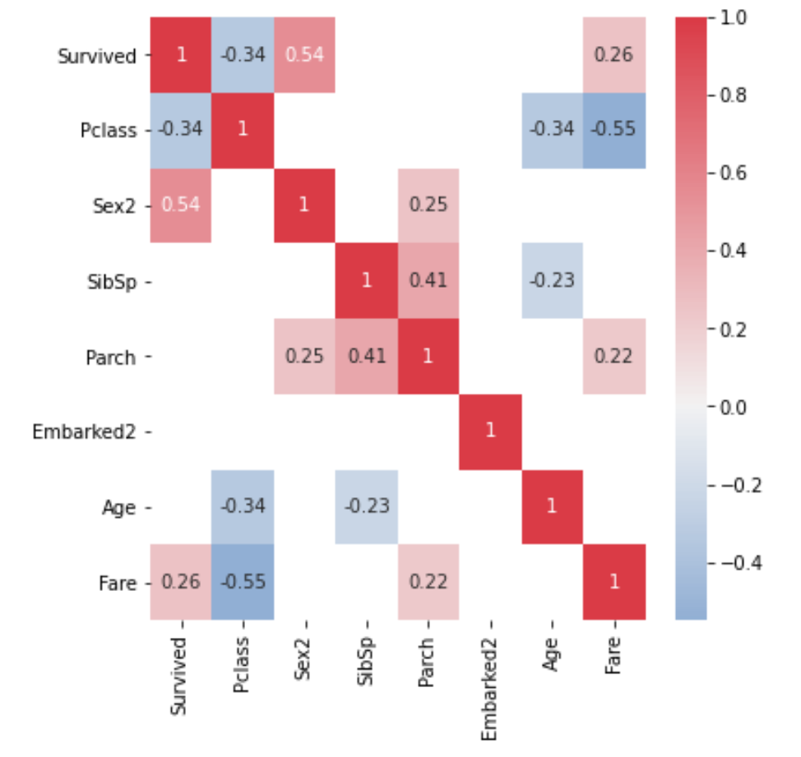
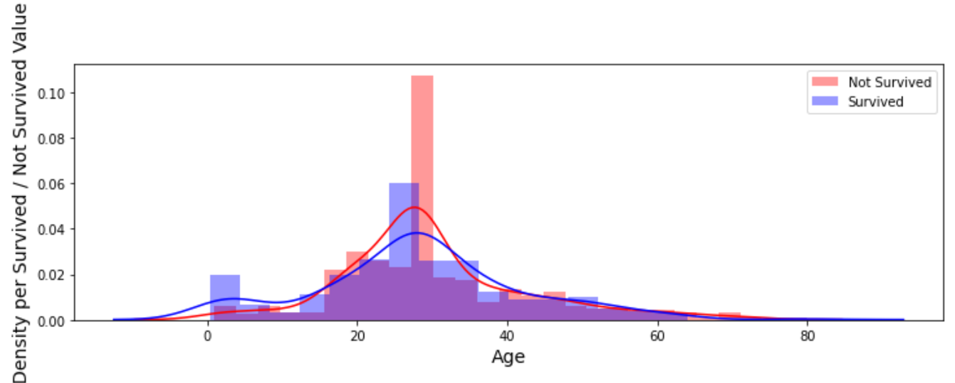
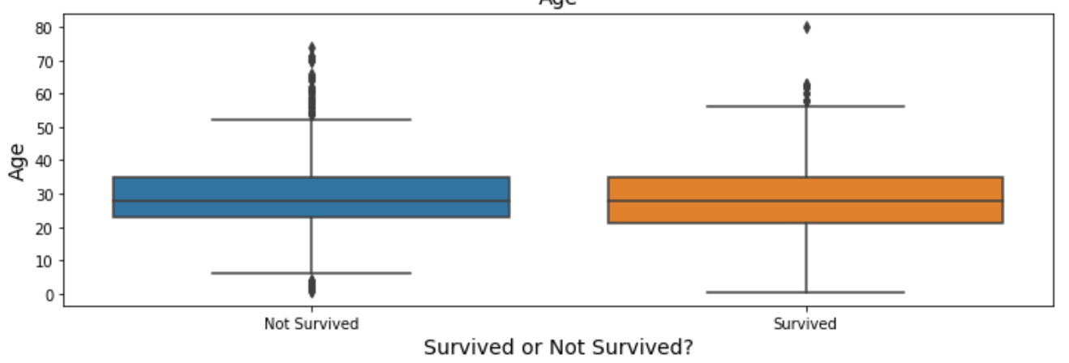
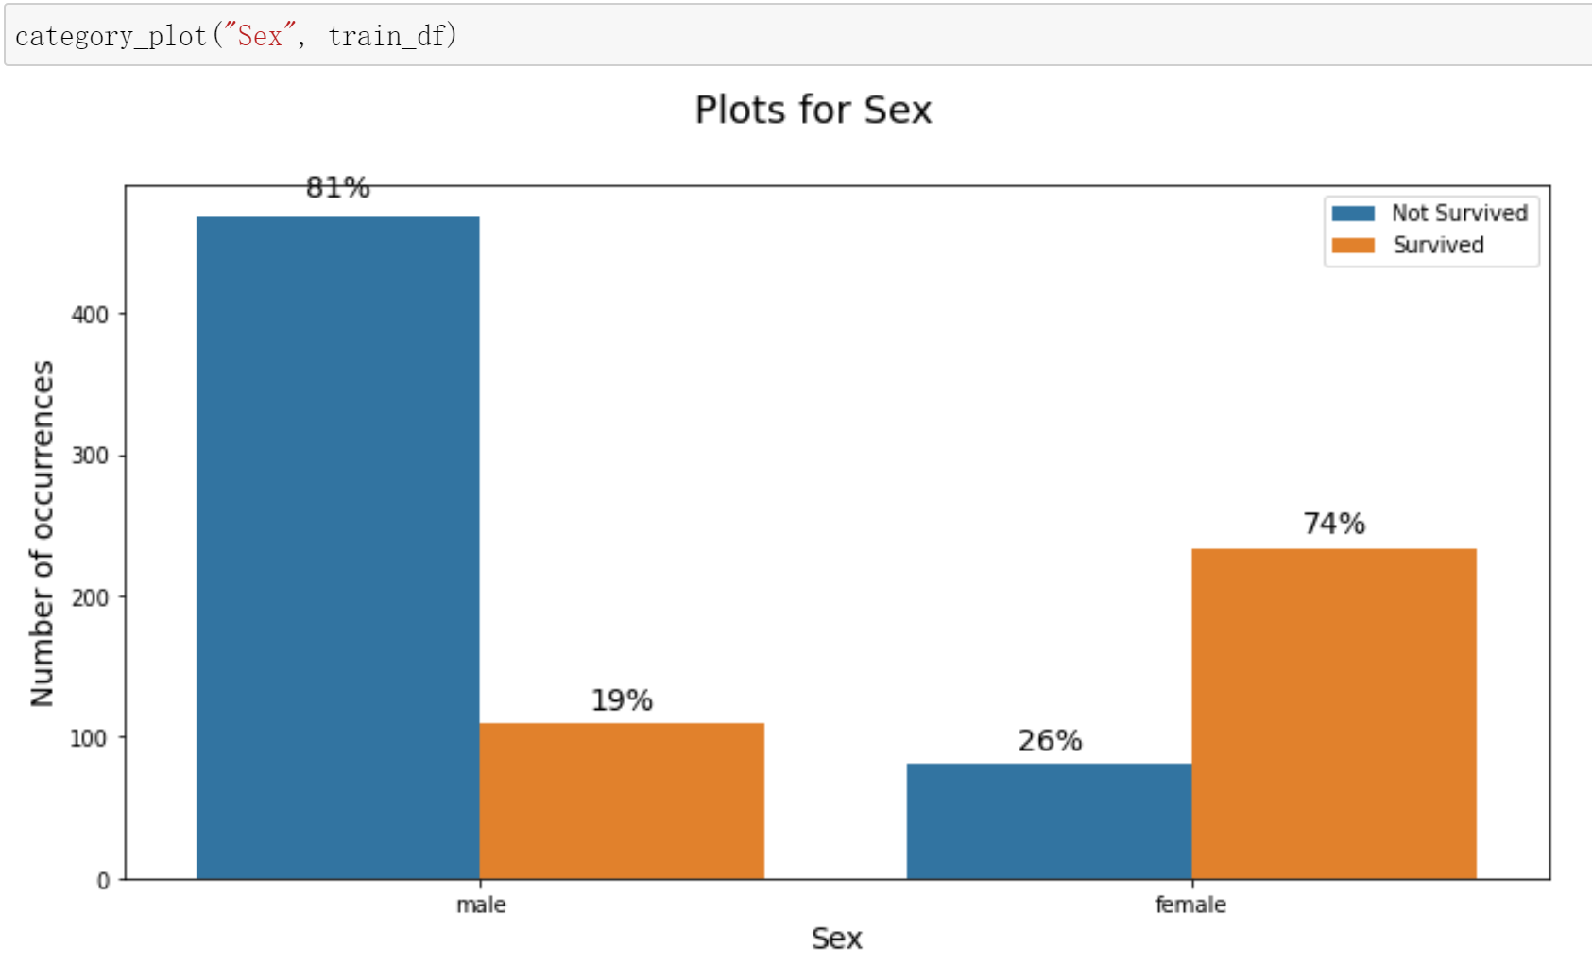
探索式数据分析
Pair variables：可视化
Numerical vs. Numerical
Scatterplot/ Heat map for correlation
Categorical vs. Numerical
Histogram / categorical box plot
Two Categorical Variables
Bar chart/Grouped bar chart

Slide 24
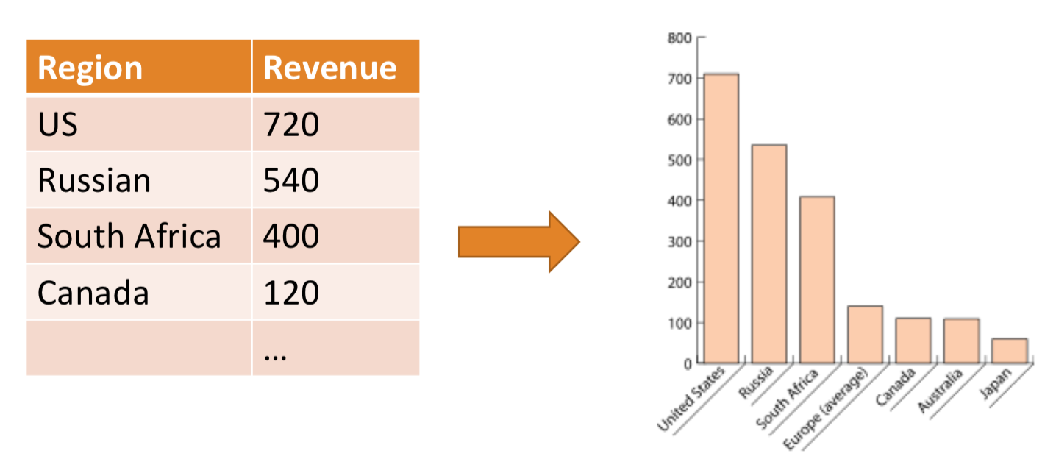
探索式数据分析
柱状图
一个变量为离散型（Categorical）、一个变量为数值型

Slide 25
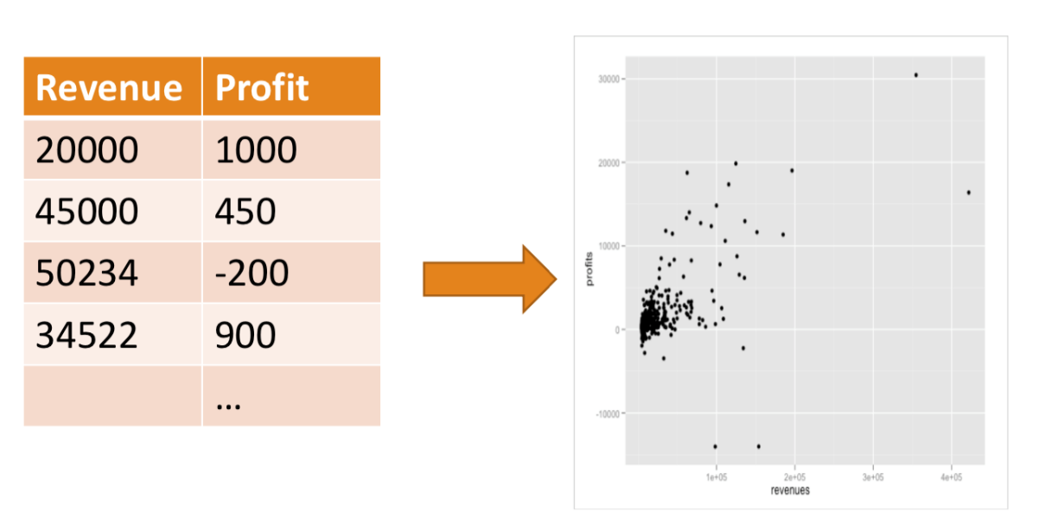
探索式数据分析
散点图
两个变量均为数值型

Slide 26
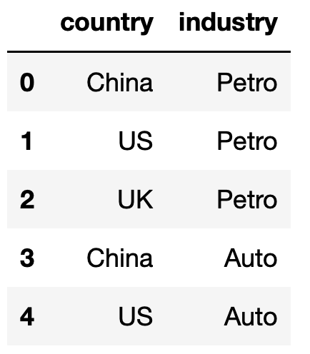
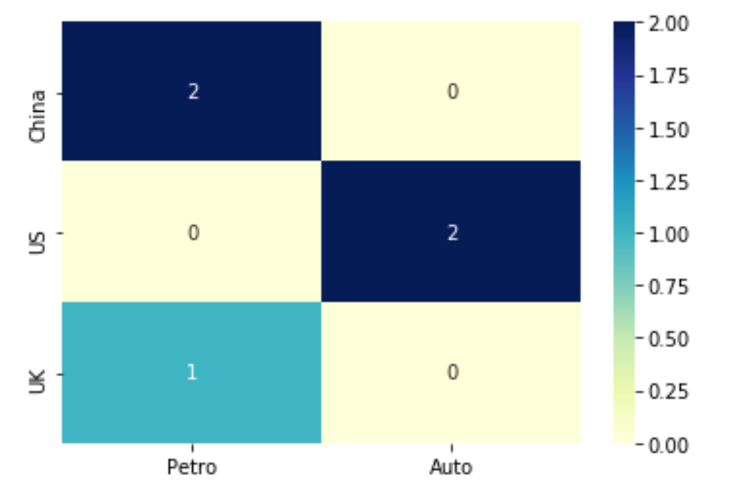
探索式数据分析
热力图示例
两个变量均为离散型，计算相关性
1
1
1
1
1
0

Slide 27
探索式数据分析

Slide 28
探索式数据分析
多变量分析Multivariate analysis and visualization
performed to understand interactions between different fields in the dataset
降维Dimensionality reduction
Deal with high dimensional data
Reduce the dimension first
understand the fields in the data that account for the most variance between observations
Reduce data volume
The visualize in 2d or 3d space to understand the data

Slide 29
探索式数据分析

Slide 30
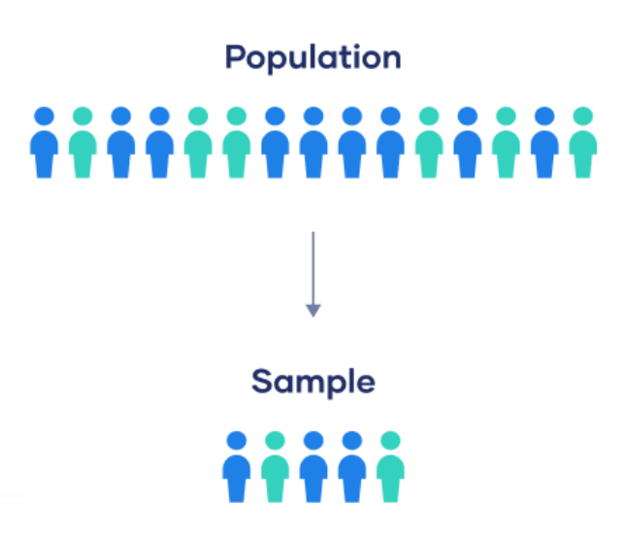
探索式数据分析
数据采样：为什么要数据采样
当数据量很大的时候，为了在探索式分析中提高效率
需要对数据进行采样：选择有代表性的数据子集，减小数据量
总体和采样

Slide 31
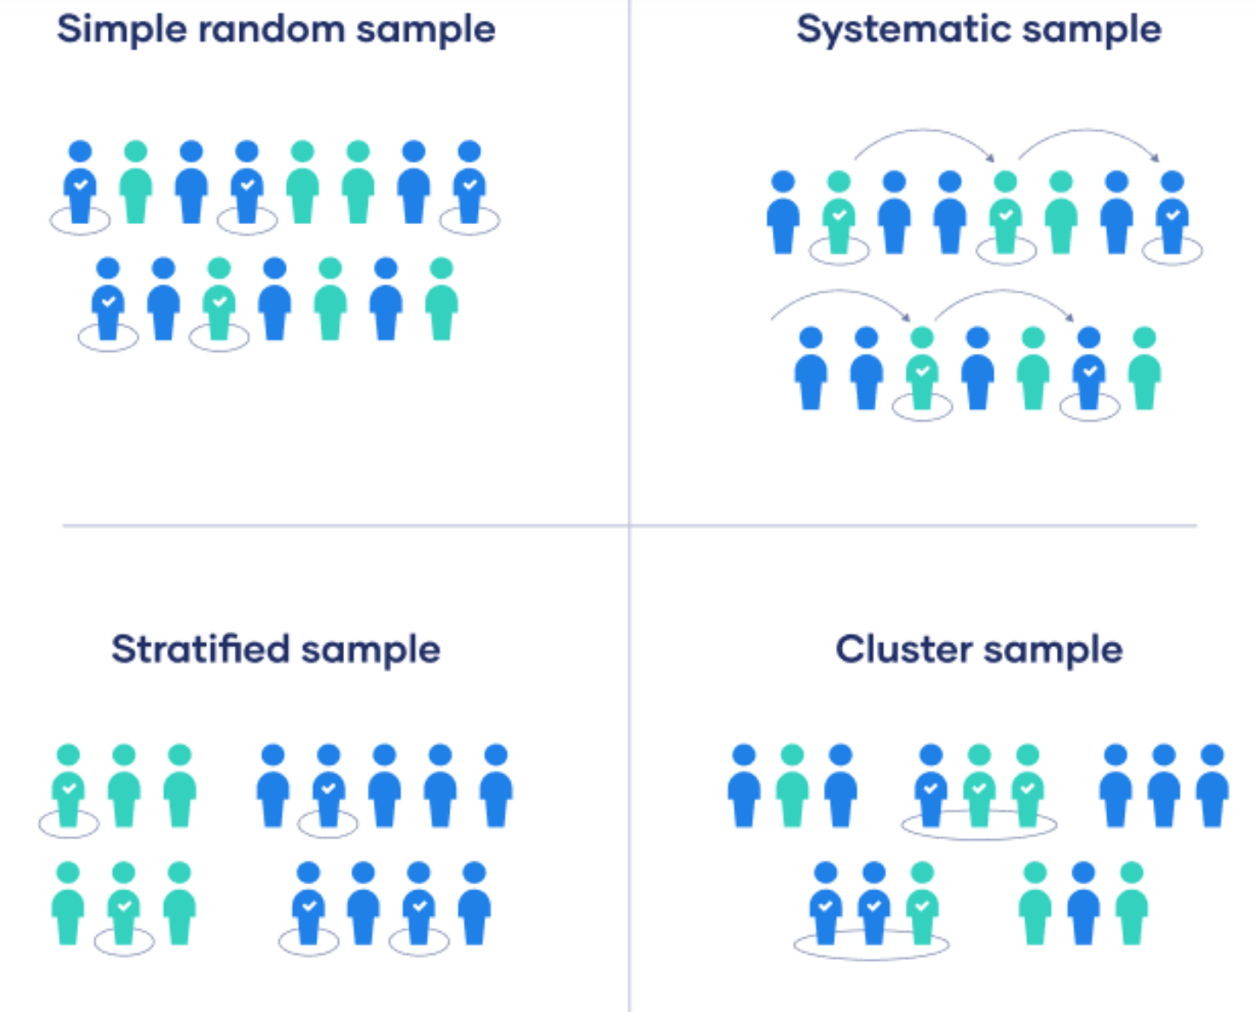
探索式数据分析
主流采样方法
随机采样
系统采样
分层采样
整群采样

Slide 32
探索式数据分析
主流采样方法
随机采样
系统采样
分层采样
整群采样
Simple random sampling
In a simple random sample, every member of the population has an equal chance of being selected
Your sampling frame should include the whole population.

Slide 33
探索式数据分析
主流采样方法
随机采样
系统采样
分层采样
整群采样
Systematic sampling
Every member of the population is listed with a number, but instead of randomly generating numbers, individuals are chosen at regular intervals
Example
All employees of the company are listed in alphabetical order. From the first 10 numbers, you randomly select a starting point: number 6. From number 6 onwards, every 10th person on the list is selected (6, 16, 26, 36, and so on), and you end up with a sample of 100 people

Slide 34
探索式数据分析
主流采样方法
随机采样
系统采样
分层采样
整群采样
Stratified sampling
It involves dividing the population into subpopulations that may differ in important ways.
It allows you draw more precise conclusions by ensuring that every subgroup is properly represented in the sample
Example
The company has 800 female employees and 200 male employees. You want to ensure that the sample reflects the gender balance of the company, so you sort the population into two strata based on gender. Then you use random sampling on each group, selecting 80 women and 20 men, which gives you a representative sample of 100 people

Slide 35
探索式数据分析
主流采样方法
随机采样
系统采样
分层采样
整群采样
Cluster sampling
Cluster sampling also involves dividing the population into subgroups, but each subgroup should have similar characteristics to the whole sample. Instead of sampling individuals from each subgroup, you randomly select entire subgroups
Example
The company has offices in 10 cities across the country (all with roughly the same number of employees in similar roles). You don’t have the capacity to travel to every office to collect your data, so you use random sampling to select 3 offices – these are your clusters

Slide 36
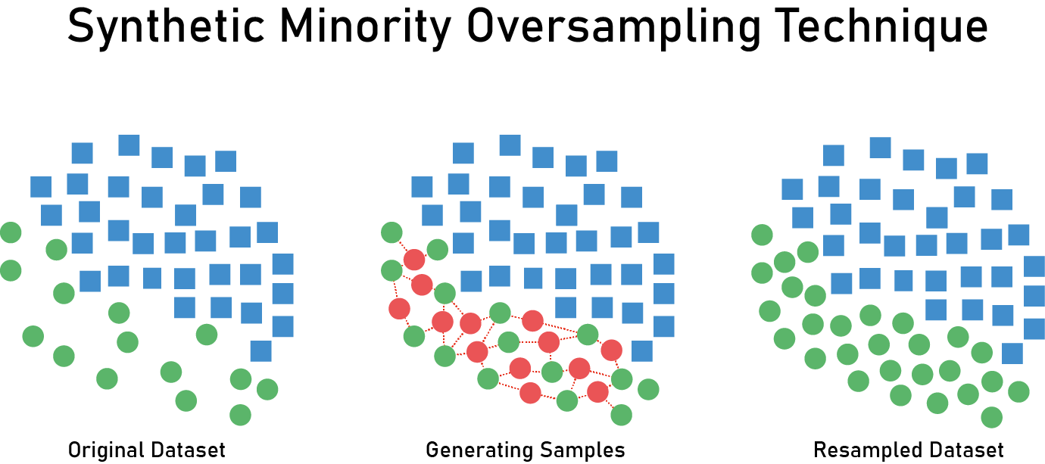
探索式数据分析
数据倾斜问题
90%的人没有感染
99%不买商品
99.99%不是恐怖分析
正负样本的极度不均衡，给数据分析带来很多挑战
少采多数样本
重复采少数样本
制造一些假的少数样本SMOTE

Slide 37
探索式数据分析

Slide 38
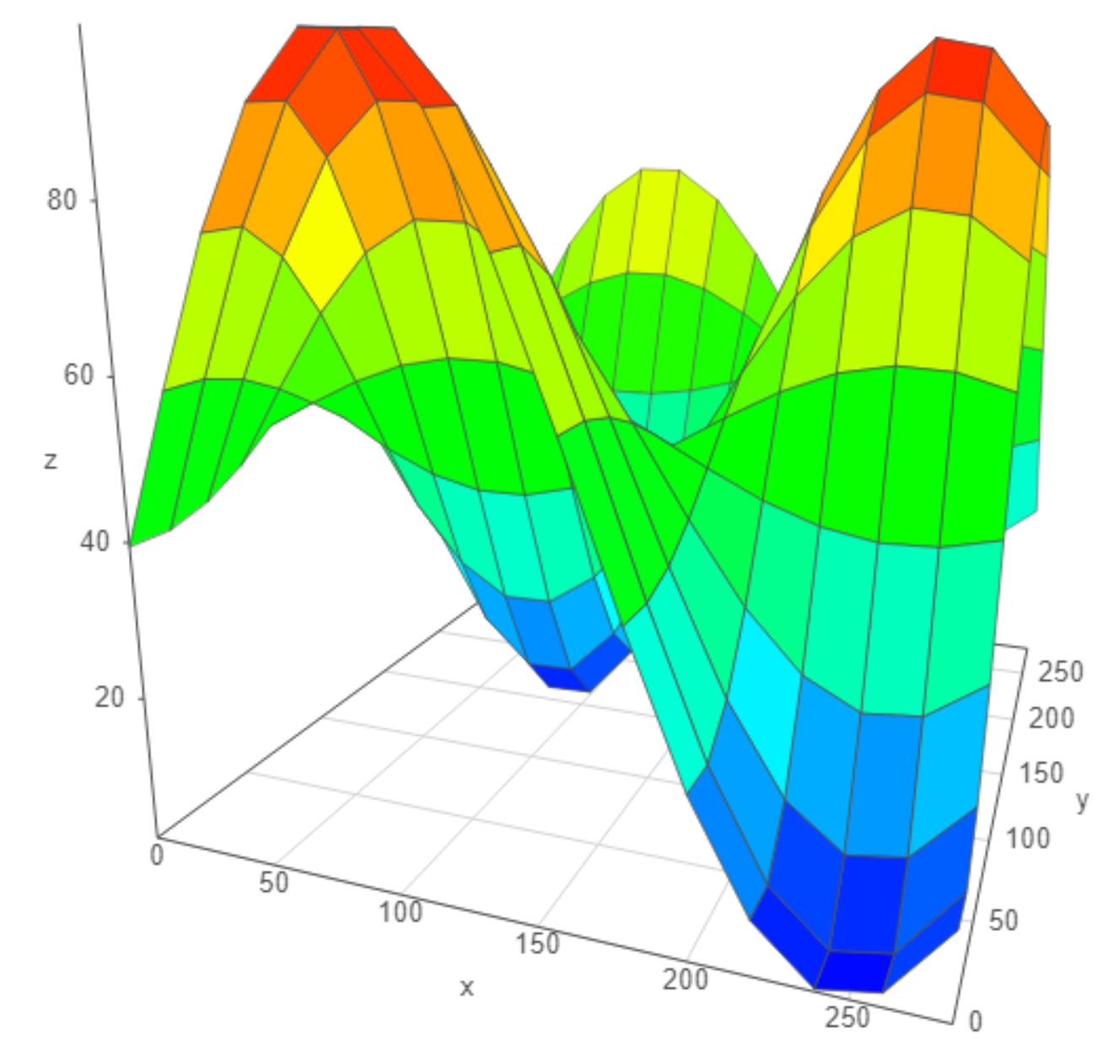
探索式数据分析
数据探索与数据预处理
工具集
Pandas
Numpy
Matplotlib
Seaborn
plotly
Bokeh

Slide 39
探索式数据分析

Slide 40

探索式数据分析
警惕EDA的坑
不要迷信“客观”的数字
基于统计，所有人给出的数字都是客观的
只不过有的人可能更客观一些……
There are three kinds of lies:
lies,
damned lies,
and statistics

Slide 41
探索式数据分析
EDA需要警惕的“坑”
加州大学伯克利分校（UC Berkeley）的入学申请是否存在性别歧视？
 | 申请人数 | 录取率
男生 | 2691 | 45%
女生 | 1835 | 30%
YES!

Slide 42
探索式数据分析
EDA需要警惕的“坑”
加州大学伯克利分校（UC Berkeley）的入学申请是否存在性别歧视？
Drill in
院系
院系 | 男生 |  | 女生
 | 申请人数 | 录取率 | 申请人数 | 录取率
A | 825 | 62% | 108 | 82%
B | 560 | 63% | 25 | 68%
C | 325 | 37% | 593 | 34%
D | 417 | 33% | 375 | 35%
E | 191 | 28% | 393 | 24%
F | 373 | 6% | 341 | 7%
合计 | 2691 | 45% | 1835 | 30%
辛普森悖论
在分组比较中都占优势的一方，在总评中有时反而是失势的一方
女生录取率低是因为大部分女生申请对男女录取率都低的院系！

Slide 43

探索式数据分析
EDA需要警惕的“坑”
谁会赢得美国大选，希拉里还是特朗普？
选前民调：希拉里支持率52%、特朗普支持率48%
假设：所有选民在最终投票时不改变主意
WIN

Slide 44
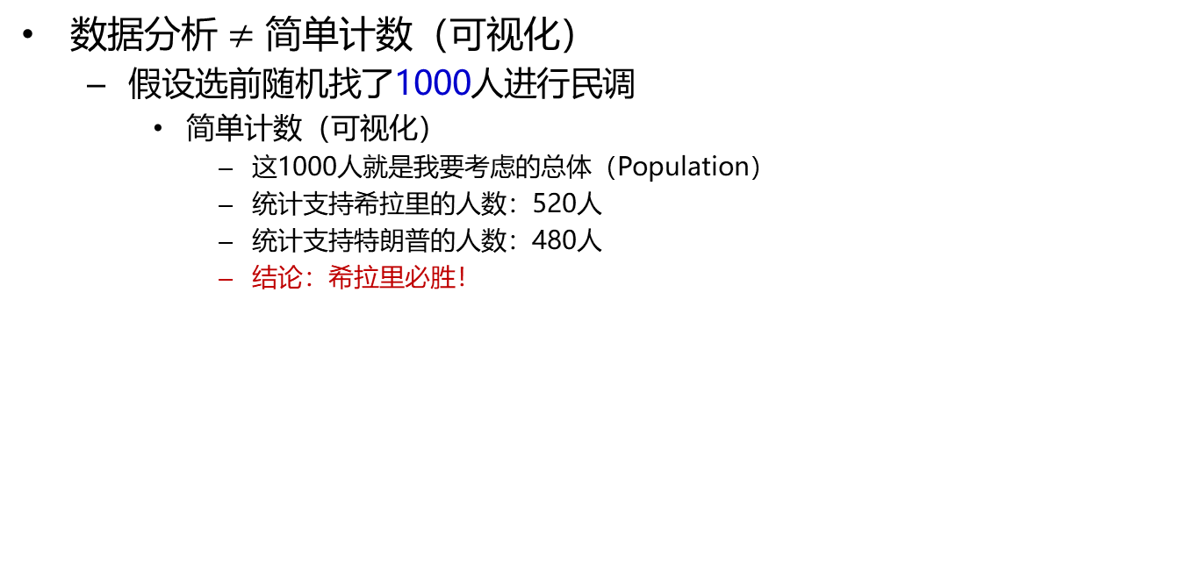
探索式数据分析
数据分析 $≠$ 简单计数（可视化）
假设选前随机找了1000人进行民调
简单计数（可视化）
这1000人就是我要考虑的总体（Population）
统计支持希拉里的人数：520人
统计支持特朗普的人数：480人
结论：希拉里必胜！

Slide 45
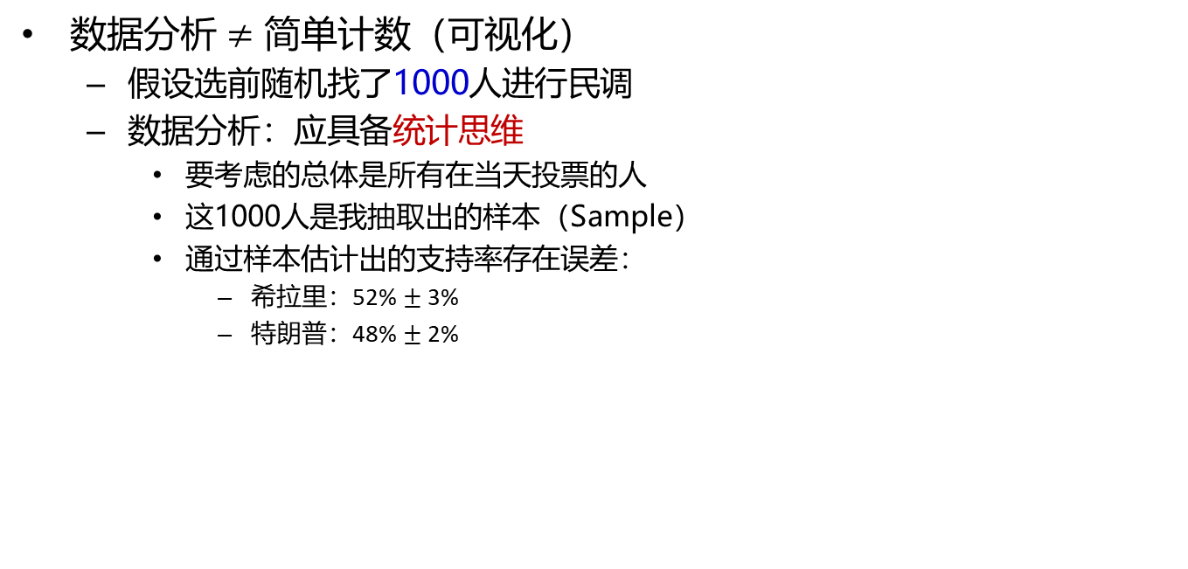
探索式数据分析
数据分析 $≠$ 简单计数（可视化）
假设选前随机找了1000人进行民调
数据分析：应具备统计思维
要考虑的总体是所有在当天投票的人
这1000人是我抽取出的样本（Sample）
通过样本估计出的支持率存在误差：
希拉里：52% $±$ 3%
特朗普：48% $±$ 2%
结论：特朗普也有胜算！

Slide 46


探索式数据分析
假设你在某家研发移动端APP的公司实习
APP用户中有10000人使用Android设备、5000人使用IOS设备，整体的付费转化率是5%。
细分发现其中：
IOS设备的总体转化率为4.17%
Android设备的总体转化率为5.82%。
“英明”的老板得出结论：IOS平台的用户付费转化率低下，建议放弃IOS平台的研发
可聪明的你通过生活经验知道IOS平台的用户更愿意付费，请问你如何用数据说服你的老板？
vs.
另一个坑的实例

Slide 47

探索式数据分析
步骤1：提出问题
IOS和Android平台的用户，谁付费转化率更高？
步骤2：收集数据
请思考你要收集什么数据？
步骤3：分析数据
请你谈谈，为什么要收集更细粒度的数据?
 | Android手机 | IOS手机 | Android平板 | IOS平板
转化 | 50 | 100 | 500 | 100
未转化 | 1950 | 3400 | 7500 | 1400
Drill in
手机|平板
转化率 | 2.56% | 2.94% | 6.67% | 7.14%

Slide 48
探索式数据分析
步骤1：提出问题
IOS和Android平台的用户，谁付费转化率更高？
步骤2：收集数据
请思考你要收集什么数据？
步骤3：分析数据
请你谈谈，为什么要收集更细粒度的数据?
 | Android手机 | IOS手机 | Android平板 | IOS平板
转化 | 50 | 100 | 500 | 100
未转化 | 1950 | 3400 | 7500 | 1400
你觉得那种设备的转化率更高？
A. IOS
B. Android
🔔
转化率 | 2.56% | 2.94% | 6.67% | 7.14%

Slide 49
探索式数据分析
步骤4：原因分析
汇总手机和平板的数据时，忽略了二者在“量”的差异——将“值与量”两个维度的数据，归纳成了“值”一个维度的数据
 | Android设备 | IOS设备
转化 | 550 | 200
未转化 | 9450 | 4800
转化率 | 5.82% | 4.17%
粗粒度的数据（如对比IOS和Android总体情况）往往没有多大参考意义
要细分到具体设备、获取渠道等再进行比对才有价值
总量10000
总量5000
 | Android手机 | IOS手机 | Android平板 | IOS平板
转化 | 50 | 100 | 500 | 100
未转化 | 1950 | 3400 | 7500 | 1400
转化率 | 2.56% | 2.94% | 6.67% | 7.14%

Slide 50
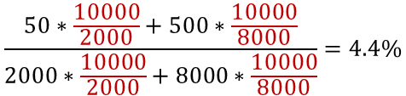
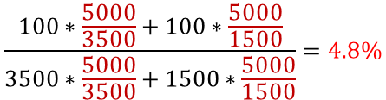
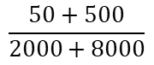
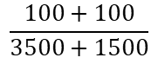
探索式数据分析
步骤5：形成报告
假设你的老板看不懂这么复杂的图表……
对于占总体少数比例的样本加以更高的权重，也就是“逆概加权”（Inverse probability weighting）
依旧是上面的例子，对于汇总的每个子群体加权，权重为该子群体在总群体里出现的概率的倒数
子群
 | IOS手机 | IOS平板
转化 | 100 | 100
未转化 | 3400 | 1400
$$\frac{100∗\frac{5000}{3500}+100∗\frac{5000}{1500}}{3500∗\frac{5000}{3500}+1500∗\frac{5000}{1500}}=4.8\%$$
$$\frac{100+100}{3500+1500}$$
$$\frac{50∗\frac{10000}{2000}+500∗\frac{10000}{8000}}{2000∗\frac{10000}{2000}+8000∗\frac{10000}{8000}}=4.4\%$$
 | Android手机 | Android平板
转化 | 50 | 500
未转化 | 1950 | 7500
$$\frac{50+500}{2000+8000}$$

Slide 51
探索式数据分析

